Slide 1

検収・完了業務

Slide 2
更新履歴
版 | 更新日 | 更新者 | 内容
1.0.0 | 2021/02/16 | 飯野 | 新規作成(OBPM Neoリリース)
2.0.0 | 2025/12/10 | 河原 | Ver7のUIに変更

Slide 3
４．検収・完了業務

Slide 4
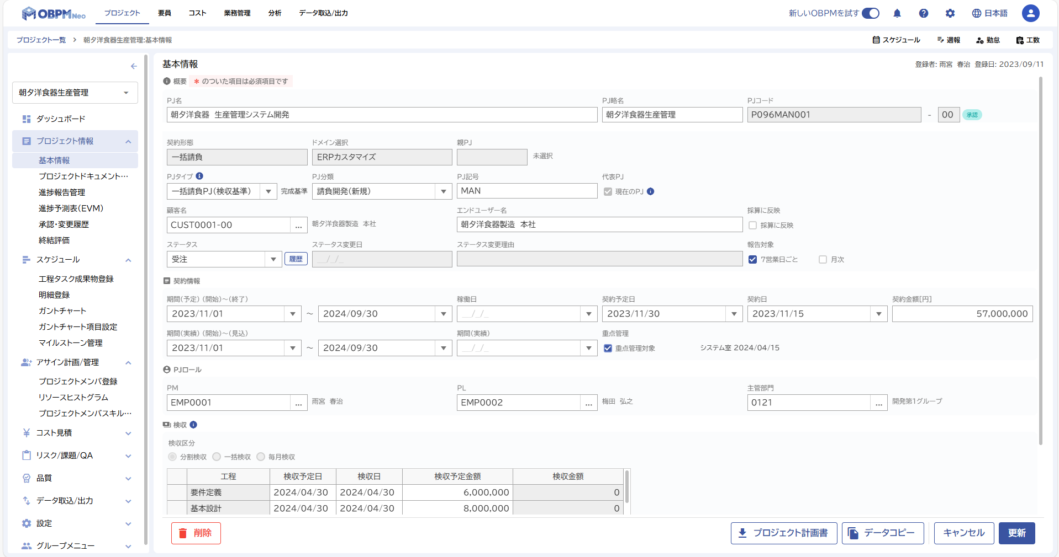
４．検収・完了業務
４－１．プロジェクトの検収
プロジェクトの検収を行います。
当月検収予定のプロジェクトに対して、検収日を入力します。
締処理を行うと、検収予定金額がそのまま検収金額として計上されますので、金額の最終確認も行います。
仮に、検収が出来ないとなった場合には、必ず検収予定日を翌月以降に変更します。

Slide 5
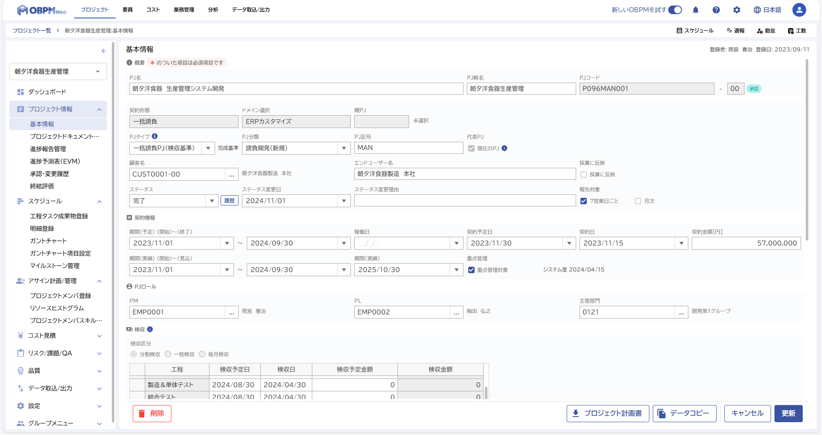
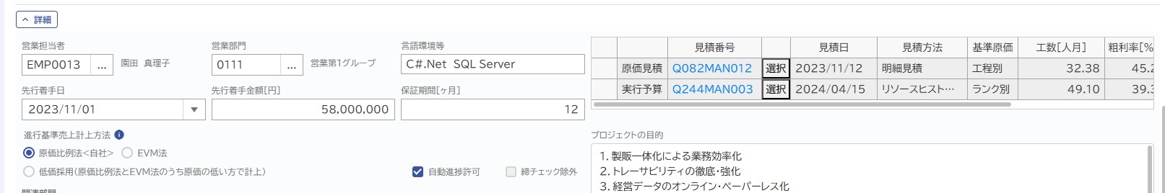
４．検収・完了業務
４－２．プロジェクトの完了
最終検収を迎えたプロジェクトを完了とします。
プロジェクトは完了しても、保証期間（瑕疵）を設定することで、後工数を付けることができます。
「完了」とする
保証期間（瑕疵）を指定

Slide 6
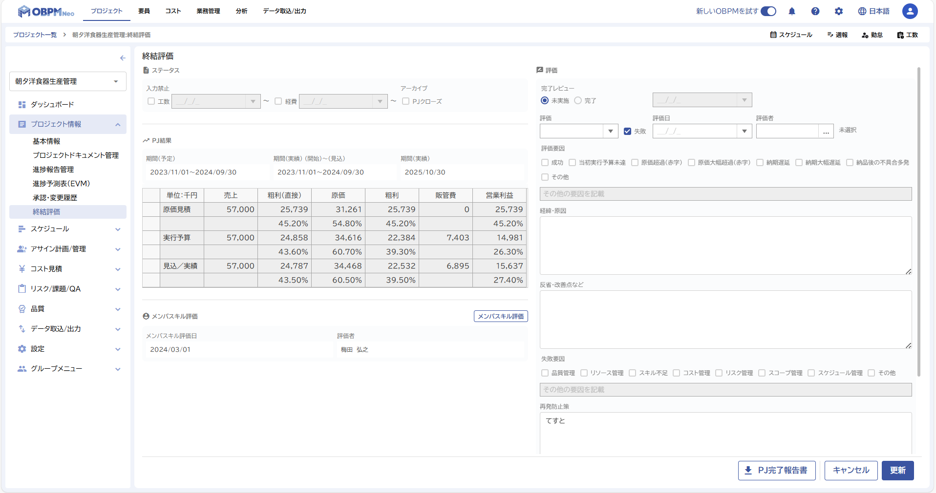
４．検収・完了業務
４－３．プロジェクトの評価
プロジェクトの終結評価を実施します。
【クローズフラグ】・・・システムで自動ON
月次締処理で自動でONになる項目です。任意にON/OFF可能ですが、基本的にはシステムに任せるフラグです。保証期間終了でONになります。
【工数・経費入力禁止フラグ】・・・システムで自動ON
工数・経費の入力を禁止するためのフラグです。任意にON/OFF可能です。保証期間終了でONになります。

